Slide 1
সবাইকে শুভেচ্ছা

Slide 2
পরিচিতি
মুহাম্মদ লোকমান সিকদার
সিনিয়র প্রভাষক
তথ্য ও যোগাযোগ প্রযুক্তির
হযরত এয়াছিন শাহ পাবলিক কলেজ
রাউজান,চট্টগ্রাম

Slide 3
পাঠ পরিচিতি
শ্রেণিঃ-একাদশ
বিষয়ঃ-তথ্য ও যোগাযোগ প্রযুক্তি
অধ্যায়ঃ-৩য়
সময়ঃ-৪৫মিঃ
তারিখঃ-25/০7/২০২০ইং

Slide 4
প্রেষনা দান

Slide 5
পাঠ ঘোষনা
আমাদের আজকের পাঠ-----
X-OR GATE

Slide 6
শিখন ফল
পাঠ শেষে শিক্ষার্থীরা -------
১) X-OR গেইট কি- তা বলতে পারবে।
২) মৌলিক গেইট এর মাধ্যমে X-OR Gate বাস্তবায়ন করতে পারবে।
৩) NOR / NANDগেইট এর মাধ্যমে X-OR Gate বাস্তবায়ন করতে পারবে।

Slide 9
X-OR GATE
X-OR গেইটঃ Exclusive OR গেইটকে সংক্ষেপে X-OR গেইট বলা হয়। এটি একটি যৌগিক গেইট যা AND, OR ও NOT গেইটের সাহায্যে তৈরি করা হয়। এই গেইটের মাধ্যমে বিভিন্ন ইনপুট বিট তুলনা করে আউটপুট সংকেত পাওয়া যায়। ইনপুটে বেজোড় সংখ্যক ১ থাকলে আউটপুট ১ হয়, অন্যথায় ০ হয়।

Slide 10
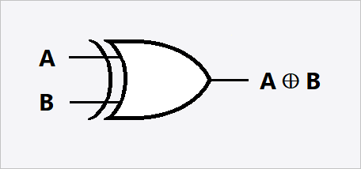
X-OR Gate
A and B input এর X-OR GATE এ Output সমীকরণ হবে A B
+

Slide 11
X-OR Gate

Slide 12
X-OR Gate

Slide 13
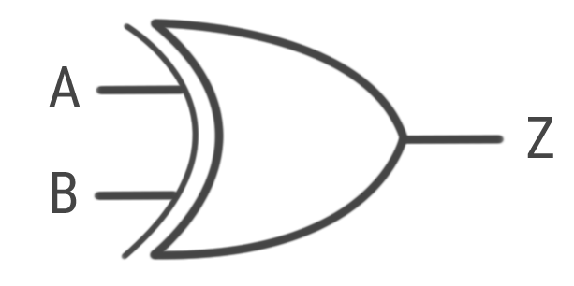
একক কাজ
প্রদত্ত গেইটটিতে Z এর মান কী হবে?

Slide 14
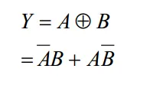
শুধু মৌলিক গেইট দিয়ে X-OR গেইট এর লজিক চিত্র বাস্তবায়ন:
দুটি ইনপুট A ও B এর ক্ষেত্রে X-OR গেইটের আউটপুট সমীকরণ−

Slide 15
শুধু NAND গেইট দ্বারা X-OR গেইটের বাস্তবায়নঃ

Slide 16
শুধু NOR গেইট দ্বারা X-OR গেইটের বাস্তবায়নঃ

Slide 17
NOR Gate To X-OR Gate

Slide 18
দলীয় কাজ
“ক” দল
“খ” দল
X-OR GATE এর সত্যক সারণী আঁক।
মৌলিক GATE এর মাধ্যমে X-OR GATE বাস্তবায়ন কর।

Slide 19
পাঠ মূল্যায়ন
NOR Gate এর মাধ্যমে X-OR Gate বাস্তবায়ন কর।

Slide 20
বাড়ির কাজ
NAND গেইট ব্যবহার করে X-OR Gate বাস্তবায়ন খাতায় লিখে আনবে।

Slide 21
Thank You

